Slide 1
Урок по окружающему миру во 2 классе
Девиз урока : Наблюдай, исследуй, делай вывод.
900igr.net

Slide 2
Вспомните
1. Как называется уменьшенная модель Земли?
2. Где расположен северный полюс Земли?
3. Где расположен южный полюс Земли?
4. Как называется воображаемая линия, соединяющая северный и южный полюса?
5. Как называется самая длинная параллель?

Slide 3
В группах создайте свою модель Земли
1. Синий флажок расположите на Северном полюсе.
2. Красный флажок расположите на Южном полюсе.
3. На равном расстоянии от полюсов повяжите красный поясок Земли. Это экватор.
4. От северного до южного полюса тянутся параллели. Изобразите четыре параллели.

Slide 4
Проверяем работу групп.

Slide 5
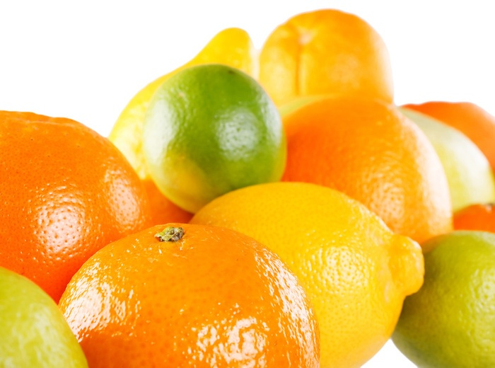
Какую форму имеет Земля?

Slide 6
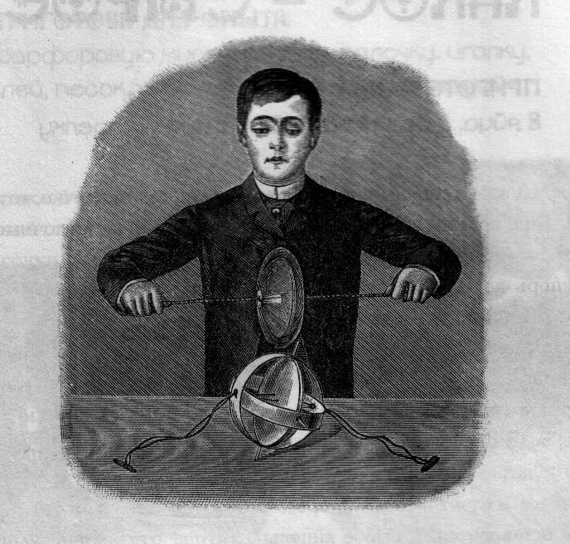
Убедись на опыте

Slide 7
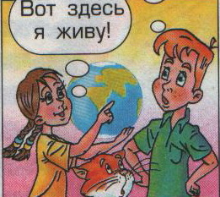
Лены и Миши отправляются в путешествие
А я возьму с собой план местности !
Я возьму в путешествие глобус.

Slide 8

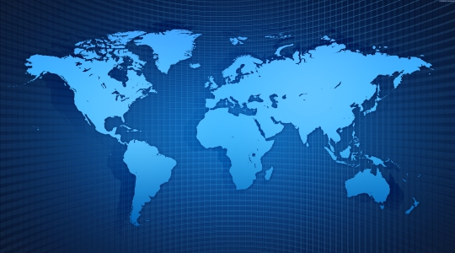
Тема урока: Глобус и карта

Slide 9
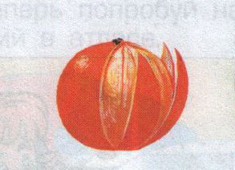
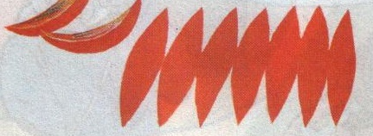
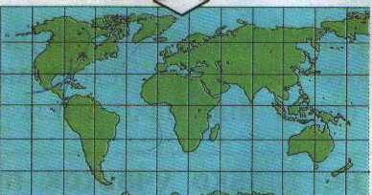
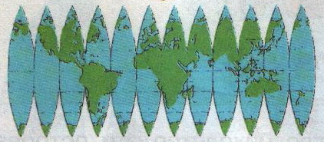
Как объемное изображение превратить в плоское? Карта мира.

Slide 10
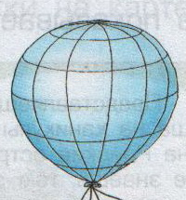
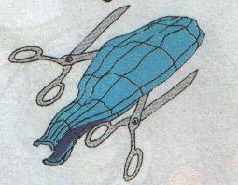
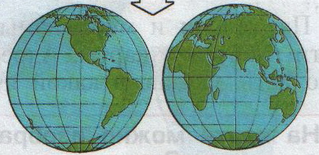
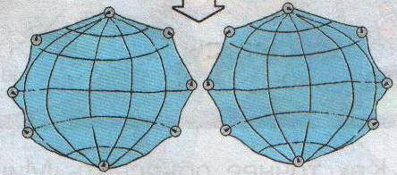
Рассмотрите и прокомментируйте слайд

Slide 11
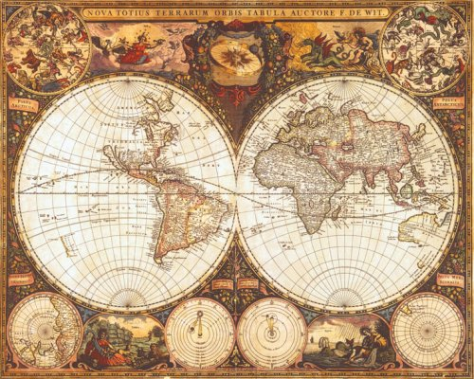
Карта полушарий

Slide 12
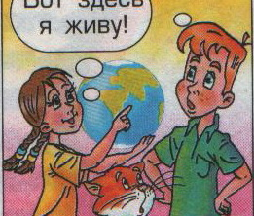
Как усовершенствовать чёрно - белую карту?
- Ребята смогли объёмное изображение превратить в плоское? Но, мне кажется, что такая карта нам не поможет.
- Миша, я с тобой согласна. Да и скучная такая не цветная карта.

Slide 13
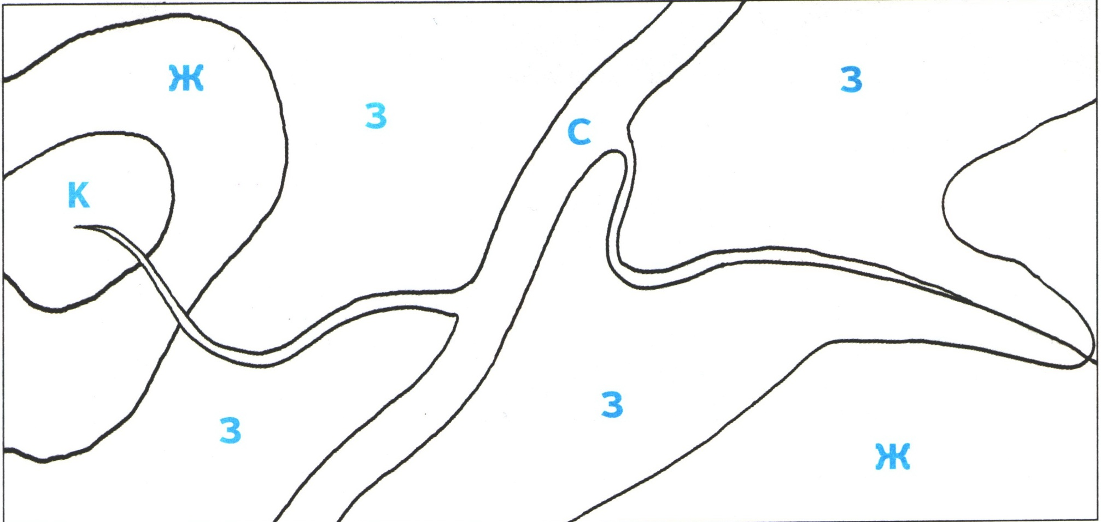
Закрасьте участки указанным цветом.
КОР

Slide 14
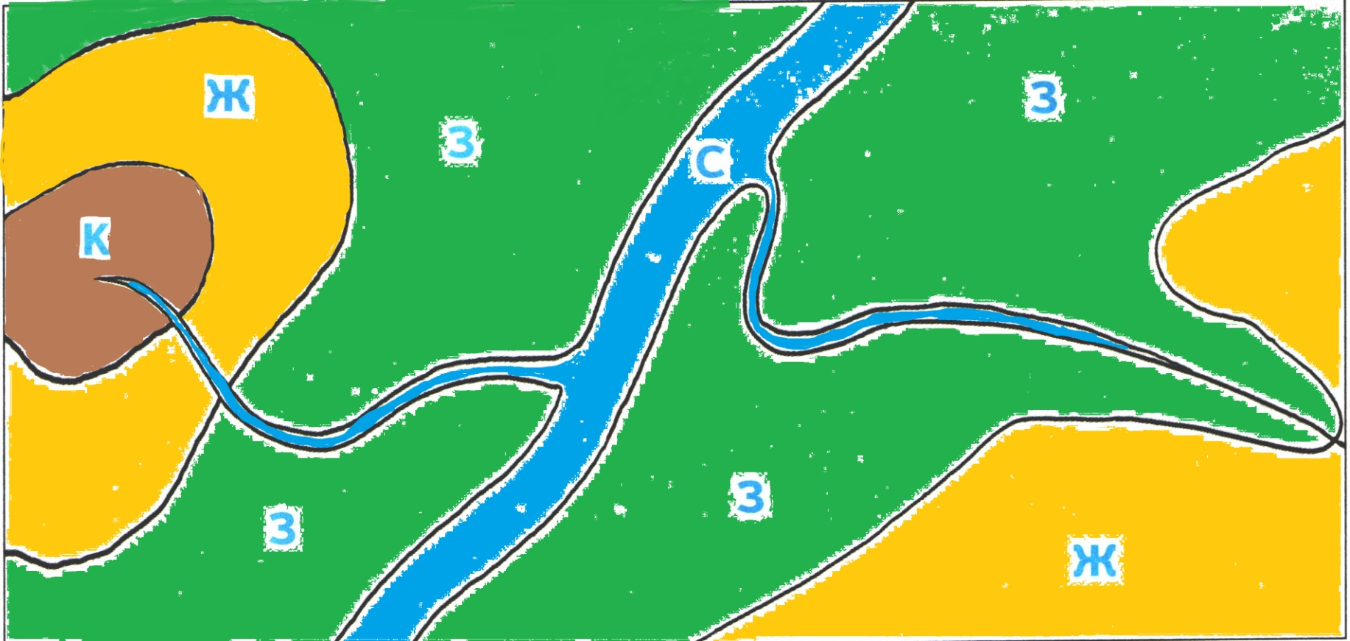
Проверяем работу групп

Slide 15
Физминутка

Slide 16
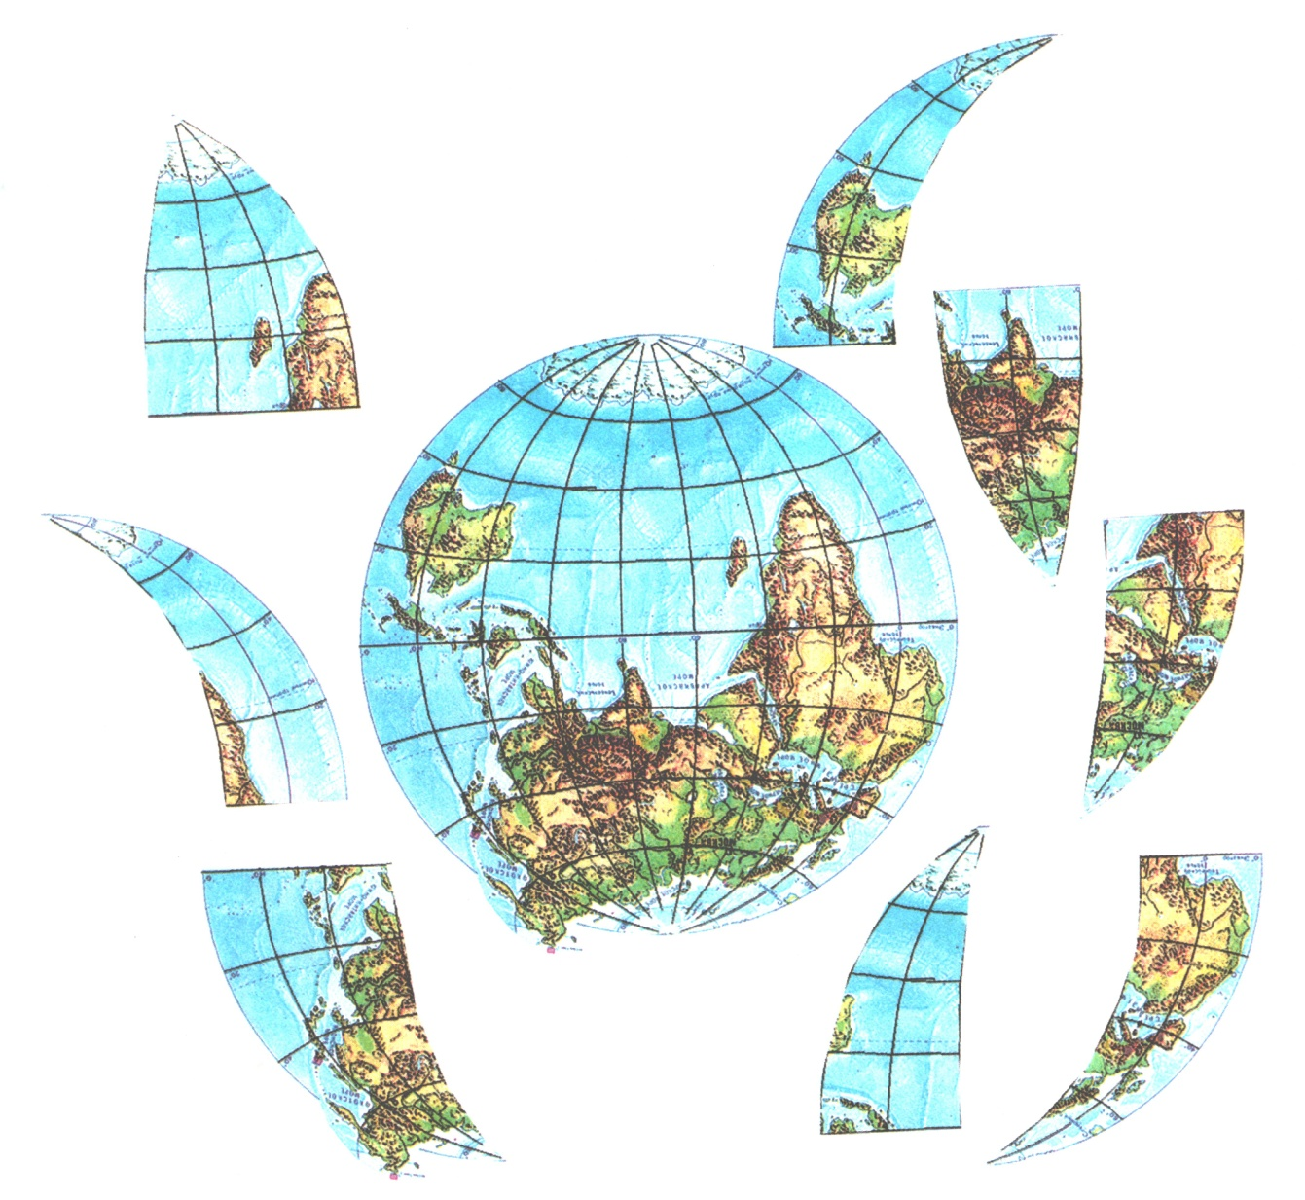
Собираем пазлы

Slide 17
Чем отличается глобус от карты?
Продолжите предложение
Глобус ( какой?) _____________.
Карта (какая?) ______________.

Slide 18
Получилось предложение
Глобус объёмный.
Карта плоская.

Slide 19
Чем похожи глобус и карта?
- Я нашел 3 одинаковых признака карты и глобуса.
- А я нашла 4 одинаковых признака.

Slide 20
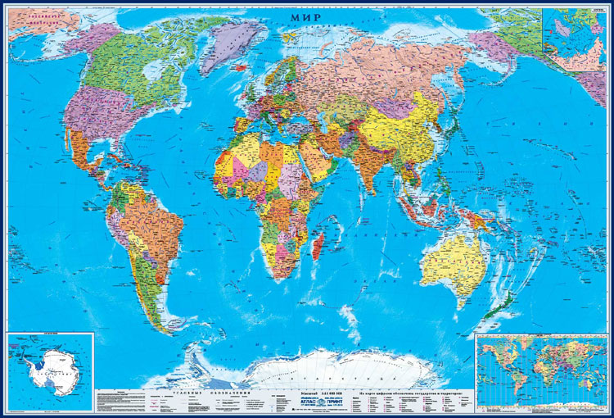
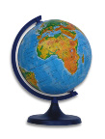
Карта и глобус похожи …

Slide 21
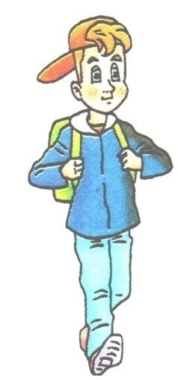
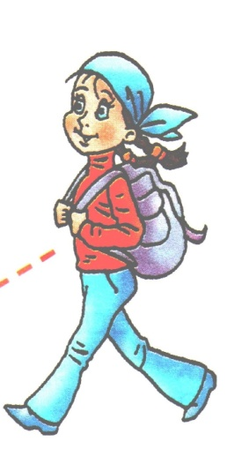
До свидания, Лена и Миша!
- Мы желаем вам новых открытий и своих кругосветных путешествий.
- Ребята, спасибо вам за помощь!

Slide 22
Итог урока
Как ты чувствовал себя во время урока?
Что было самое сложное?
Что самое простое было для тебя?
Что самое интересное?

